Slide 1
Procesamiento de Consultas en Oracle
Bases de Datos 2
Facultad Politécnica - UNA
Ing. Joaquín Lima

Slide 2
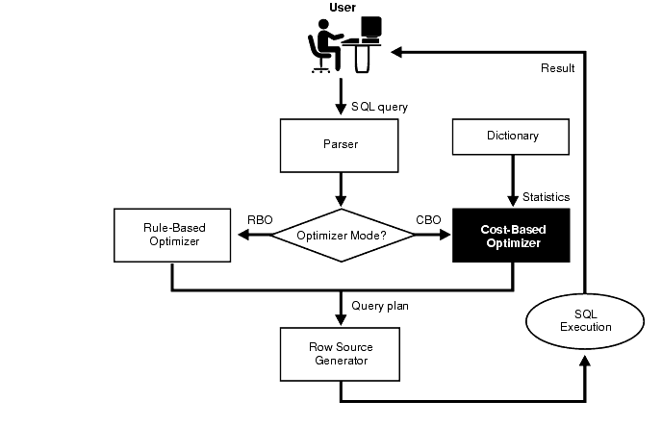
Procesamiento de consultas en Oracle

Slide 3
Plan de Ejecución
La ejecución de una consulta DML puede requerir de varios pasos a ser realizados por el gestor.
Cada uno de ellos puede tanto recuperar físicamente datos de la BD, como preparar los datos para realizar cierta operación sobre ellos.
La combinación de los pasos a realizar por gestor para responder a una consulta se denomina Plan de Ejecución.

Slide 4
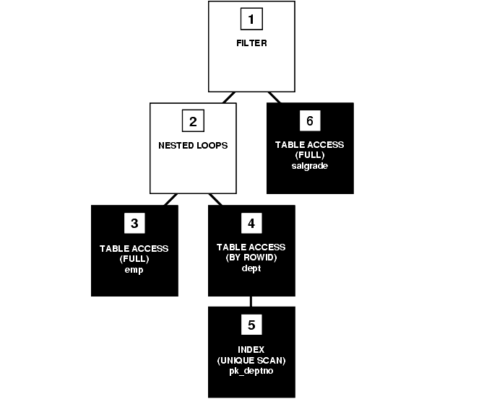
Plan de Ejecución
Considerar la siguiente consulta:
  SELECT ename, job, sal, dname
  FROM emp e, dept d
  WHERE e.deptno = d.deptno
  AND NOT EXISTS (
  SELECT * FROM salgrade
  WHERE e.sal BETWEEN
  losal AND hisal);
Plan de ejecución mostrado por Oracle
ID OPERATION OPTIONS OBJECT_NAME
-----------------------------------------------------
0 SELECT STATEMENT
1 FILTER
2 NESTED LOOPS
3 TABLE ACCESS FULL EMP
4 TABLE ACCESS BY ROWID DEPT
5 INDEX UNIQUE SCAN PK_DEPTNO
6 TABLE ACCESS FULL SALGRADE

Slide 5
Orden de Ejecución
Los pasos de un plan de ejecución no son ejecutados en el orden que están numerados.
Oracle primero realiza los pasos indicados por los nodos hojas del plan y luego realiza las operaciones indicadas por lo nodos padres de estos.
Las filas retornadas en los pasos hijos se convierten en las entradas de los pasos padres.

Slide 6
Orden de Ejecución
La ejecución de este plan es el siguiente
Oracle realiza el paso 3 y retorna las filas, una a una, para el paso 2.
Para cada fila retornada en el paso 3 se realiza lo siguiente:
  Oracle ejecuta el paso 5 que consiste en explorar el indice pk_deptno retornando todos los punteros (rowid) a la tabla detp.
  Oracle ejecuta el paso 4 retornando las filas especificadas por los rowid al paso 2.
  Oracle ejecuta el paso 2, reuniendo un fila del paso 3 con un fila del paso 4 y devuelve el resultado al paso 1.
  Oracle ejecuta el paso 3 retornan las filas si las hubiere al paso 1.
  Oracle ejecuta el paso 1. Si no retorna ninguna fila del paso 6, se devuelve la fila del paso 2 como parte del resultado.

Slide 7
Explain Plan
La sentencia EXPLAIN PLAN de Oracle indica cual es el plan de ejecución que se sigue para una consulta DML dada.
  EXPLAIN PLAN
  SET statement_id = ‘job’
  FOR SELECT ename, job, sal, dname FROM emp e, dept d
  WHERE e.deptno = d.deptno
  AND NOT EXISTS ( SELECT * FROM salgrade
  WHERE e.sal BETWEEN losal AND hisal );
El resultado de la sentencia EXPLAIN PLAN se guarda en una tabla temporal llamada PLAN_TABLE.
Para recuperar el ultimo plan creado se puede utilizar el script utlxpls.sql
  @utlxpls.sql
Tambien se puede utilizar la siguiente funcion:
  SELECT PLAN_TABLE_OUTPUT
  FROM TABLE(DBMS_XPLAN.DISPLAY('PLAN_TABLE',‘job','TYPICAL'));

Slide 8
Optimizador Basado en Costo
El optimizador es el corazón del procesamiento de consultas en Oracle
Oracle incorpora dos tipos de optimizadores
  Optimizador basado en reglas (Heurísticas).
  Optimizador basado en costo.
El optimizador intenta encontrar la manera más eficiente de ejecutar una consulta.

Slide 9
Modo de optimización
El parámetro OPTIMIZER_MODE de Oracle permite establecer el enfoque de optimización a aplicar por el optimizador en una sesión, los valores para este parámetro son:
  CHOOSE: El optimizador decide entre aplicar un optimización basada en costo o una optimización heurística según se disponga de estadísticas de los datos.
  ALL_ROWS: El optimizador aplica un optimización basada en costo eligiendo el mejor plan en términos de rendimiento tal que se recuperen todas la filas a la vez.
  FIRST_ROWS_n : El optimizador aplica una optimización basada en costo en términos de minimizar el tiempo requerido para recuperar las primera n filas. Ej. FIRST_ROWS_100.
  FIRST_ROWS : El optimizador hace una optimización mixta basada en heurísticas y costo tal que se minimiza el tiempo en recuperar las primeras filas del resultado.
  RULE : El optimizador realiza un optimización heurística.
Se puede establece el modo de optimización para una sesión mediante la siguiente sentencias
  ALTER SESSION SET OPTIMIZER_MODE = FIRST_ROWS_1;

Slide 10
Optimizador Basado en Costo
El optimizador basado en costo (CBO) estima el costo de los diferentes planes de una consulta basándose en los diferentes caminos de acceso posible a los datos y a la información estadística guardada en el catálogo.
El CBO realiza los siguientes pasos
  Genera un conjunto de planes potenciales basado en los diferentes caminos del accesos y los hints.
  Estima el costo de cada plan basado en la información estadística. El cálculo se hace tomando las como métricas el acceso a disco, el uso de CPU y el uso de memoria.
  Compara los planes y elige el de menor costo.

Slide 11
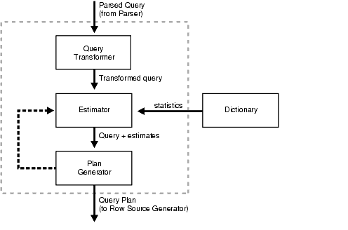
Partes del CBO
Las operaciones del CBO incluyen:
  Transformación de consultas
  Estimación del costo
  Generación de Planes

Slide 12
Tipos de Acceso a datos considerados por CBO
Full Scan
  Cuando no hay índices
  Cuando se leen varios bloques de datos
  Cuando las tablas son pequeñas
  Alto nivel de paralelismo
Rowid Scans
  Un rowid es una dirección que indica el datafile, bloque y posición de una fila.
  Cuando se necesitan de filas que fueron determinadas a través de un índice en la tabla.
Index Scan
  Cuando el factor de agrupamiento del índice (index cluster factor) es pequeño.
  Cuando el índice es único (INDEX UNIQUE SCAN ).
  Cuando la selección involucra un rango. (INDEX RANGE)
  Cuando una consulta se basa en un columna interna de un índice compuesto, se pueden analizar los n subíndices para determinar los rowid de la filas a recuperar (INDEX SKIP SCAN)

Slide 13
Tipos de Acceso a datos considerados por CBO
Cluster Access
  Cuando se requiere de las filas con un mismo valor de agrupamiento, se accede al índice del cluster que índica el bloque de datos a leer.
Nested Loop Join
  Cuando las tablas son pequeñas
  Cuando una de las tablas posee indice.
Hash Join
  Cuando ambas tablas son grandes
  Se construye un tabla hash sobre la tabla más pequeña
  La reunión se realiza iterando sobre la tabla más grande.
Merge Join
  Cuando ambas tablas son muy grandes.

Slide 14
Hints de Optimización
Los hints son utilizados para indicar al optimizador que estrategias debería ser utilizadas en un plan.
  SELECT /*+ FULL(e) */ employee_id, last_name
  FROM hr.employees e WHERE last_name LIKE (“Smith%”);
Son utilizados para brindar mayor información al optimizador acerca de los datos.
Por ejemplo, el diseñador de la BD podría conocer cuando un índice es mas selectivo para una consulta y por lo tanto indicar al optimizador que lo use en un plan.
  SELECT /*+ INDEX (employees emp_department_ix)*/
  employee_id, department_id
  FROM employees
  WHERE department_id > 50;

Slide 15
Ejemplos de algunos Hints
INDEX
  Instruye al optimizador a utilizar un determinado índice
  SELECT /*+ INDEX (employees emp_department_ix)*/ employee_id, department_id FROM employees
  WHERE department_id > 50;
INDEX JOIN
  Instruye al optimizador a utilizar la reunión de dos índices.
  SELECT /*+ INDEX_JOIN(e emp_manager_ix emp_department_ix) */ department_id
  FROM employees e WHERE manager_id < 110 AND department_id < 50;
NOCACHE
  Instruye al optimizador al optimizador a que disponga los bloquea leídos de una relación al final de la lista LRU
  SELECT /*+ FULL(hr_emp) NOCACHE(hr_emp) */ last_name FROM employees hr_emp;
NO_INDEX
  Instruye al optimizador a no utilizar uno o más índices
  SELECT /*+ NO_INDEX(employees emp_emp_id_pk) */ employee_id FROM employees WHERE employee_id > 200;

Slide 16
Ejemplos de algunos Hints
USE_HASH
  Instruye al optimizador a utilizar la estrategia de hash para realizar una reunión
  SELECT /*+ USE_HASH(l h)*/ * FROM orders h, order_items l
  WHERE l.order_id = h.order_id AND l.order_id > 3500;
USE_MERGE
  Instruye al optimizador a utilizar la estrategia de mezcla para realizar una reunión
  SELECT /*+ USE_MERGE(e d)*/ *
  FROM employees e, departments d
  WHERE e.department_id = d.department_id;
USE_NL
  Instruye al optimizador a utilizar la estrategia de bucle anidado para realizar una reunión
  SELECT /*+ USE_NL(l h)*/ h.customer_id, l.unit_price * l.quantity FROM orders h ,order_items l WHERE l.order_id = h.order_id;
USE_NL
  Instruye al optimizador a utilizar la estrategia de bucle anidado con índice para realizar una reunión
  SELECT /*+ USE_NL_WITH_INDEX(l item_product_ix)*/ *
  FROM orders h, order_items l WHERE l.order_id = h.order_id
  AND l.order_id > 3500;

Slide 17
Ejercicios
Visualizar el plan de ejecución para
  Select * from hr.locations
  where location_id > 1100;
  Select * from hr.locations
  where street_address like ‘%Zagora%’;
  Crear el índice siguiente y volver a probar el plan de la consulta anterior
    Create index loc_street_ix on locations(street_addrees);
  select /*+ INDEX(locations loc_street_ix)*/ *
  from locations where street_address like '%Zagora%';

Slide 18
Ejercicios
Visualizar el plan de ejecución para
  SELECT * FROM employees e, departments d
  WHERE e.department_id = d.department_id;
  SELECT /*+ USE_MERGE(e d)*/ *
  FROM employees e, departments d
  WHERE e.department_id = d.department_id;
  SELECT /*+ USE_HASH(e d)*/ *
  FROM employees e, departments d
  WHERE e.department_id = d.department_id;
  SELECT /*+ NO_INDEX(employees emp_emp_id_pk) */ employee_id FROM employees WHERE employee_id > 200;

